Slide 1
计算机系统（三）
计算机与软件学院 王毅
yiwang@szu.edu.cn

Slide 2
计算机系统（三）
课程介绍
注意事项
主讲教师介绍

Slide 3
课程介绍
课程名称： 计算机系统（三）
课程编号： 1502790005
课程类型： 专业必修（专业核心课）
基础课
专业基础课
专业课

Slide 4
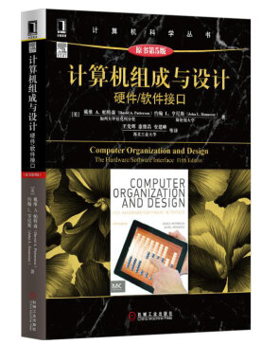
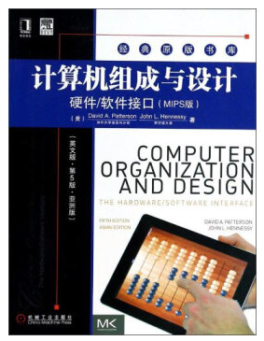
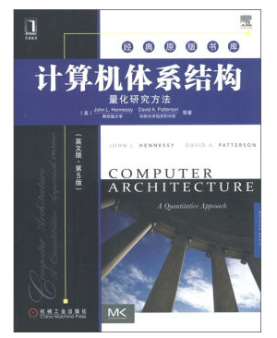
教材
主讲教材：(美) David A. Patterson，John L. Hennessy 著,
王党辉 等译，
《计算机组成与设计 – 硬件/软件接口》
（原书第5版），机械工业出版社，2015.
参考教材：(美) John L. Hennessy，David A. Patterson著
《计算机体系结构：量化研究方法》
（英文版第5版），机械工业出版社，2012.

Slide 5
上课时间
授课时间：
单周一 1-2 节 （C406）
周四 5-6 节 （C406）
实验课时间：
双周一 1-2 节
南校区计算机楼计算机体系结构实验室 – 326
从第6周开始，共6次实验
1-17周
第二周周四（9月15日），第五周周一、周四（10月3日、10月6日）假期停课

Slide 6
课程进度安排
总学时：72
讲授学时： 54
实验学时： 18
主要讲授教材的六个章节
第1章： 计算机概要与技术
第5章： 大容量和高速度：开发存储器层次结构
第2章： 指令：计算机的语言
第6章： 从客户端到云的并行处理器
第3章： 计算机的算术运算
第4章： 处理器

Slide 7
实验安排
6次实验，从第6-16周，逢双周周一1-2节
周次 | 日期 | 实验内容
6 | 10月10日 | 实验环境配置与使用
8 | 10月24日 | 算数运算实现实验
10 | 11月7日 | 处理器结构实验1
12 | 11月21日 | 处理器结构实验2
14 | 12月5日 | 处理器结构实验2
16 | 12月19日 | 存储体系实验

Slide 8

任课教师
主讲教师： 王毅
2014年5月 加入深圳大学， 副教授
国家高性能计算中心深圳分中心
主页：
http://nhpcc.szu.edu.cn/wangyi/
联系方式：
办公室地址： 科技楼1304
办公室电话： 2653 4207 - 86
电邮： yiwang@szu.edu.cn
手提电话： 188 2094 3658
微信号： yiwangszu 或右侧二维码

Slide 9
考核方式
闭卷考试
考试成绩组成：
总成绩 = 平时成绩*40% + 期末成绩*60%
平时成绩包括：平时作业、实验报告
出勤
珍惜受教育的机会
掌握知识和技能比取得分数更重要
最快捷地掌握知识的途径仍然是上课听讲

Slide 10
答疑
答疑时间
上课前
OR 周一上午 3-4 节 科技楼1304
OR 提前预约
答疑注意事项
问题是什么？
你的解决方案是什么？

Slide 11
课程优化
欢迎各位同学随时对课程内容提出宝贵意见
初步计划11月初及12月底派发调查问卷

Slide 12


任课教师简介
教育经历：
2001.9-2005.7
哈尔滨工业大学
本科
2005.9-2008.7
哈尔滨工业大学
硕士
2008.8-2011.7
香港理工大学
博士
研究领域：
计算机系统结构 → 存储 → 非易失性存储器(闪存、PCM、新型磁盘)的体系结构优化
操作系统 → 实时系统与嵌入式系统 → 多核系统任务调度、LINUX系统设备驱动

Slide 13

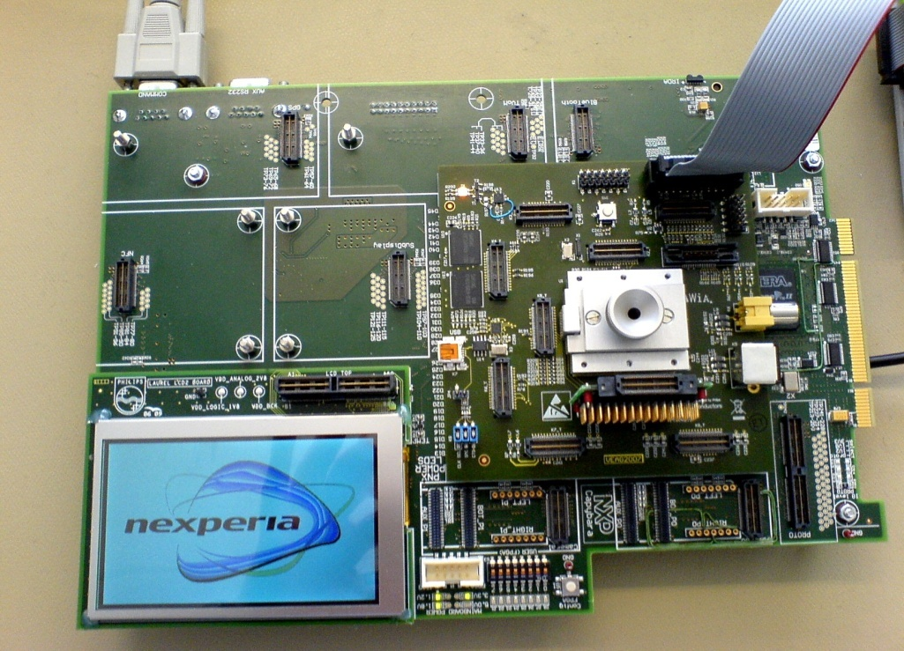
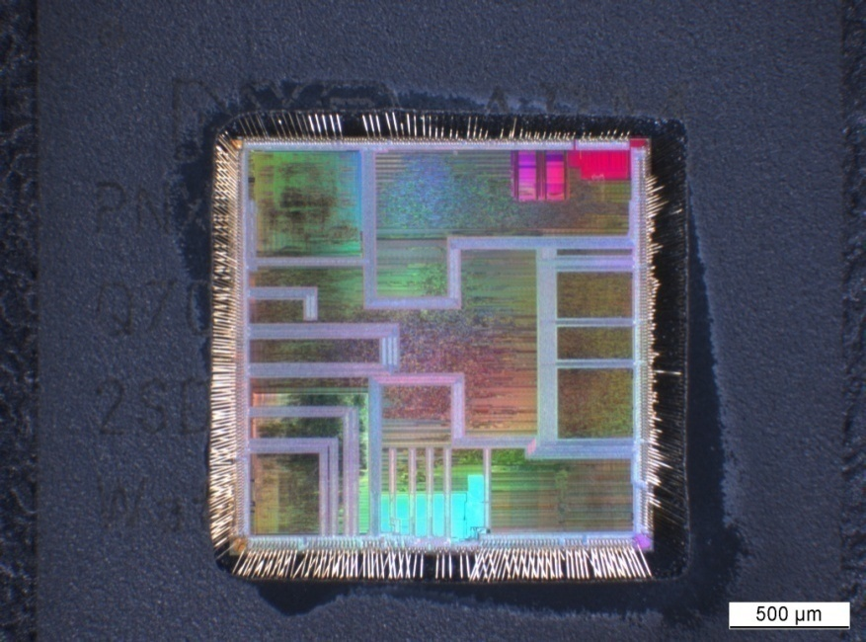
2006.8- 2007.8，应用工程师
瑞士苏黎世，飞利浦公司
手机多媒体芯片研发与测试

Slide 14

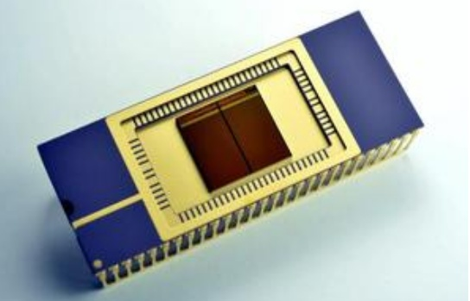

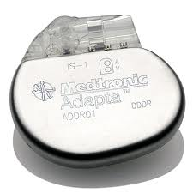
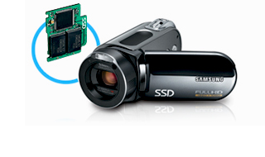
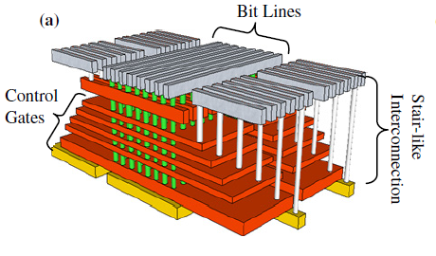

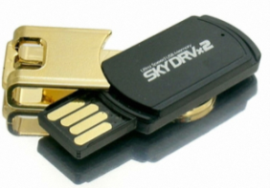

2011.2-2011.8，访问学者
美国加利福尼亚大学欧文分校
闪存
NAND闪存的优化技术

Slide 15

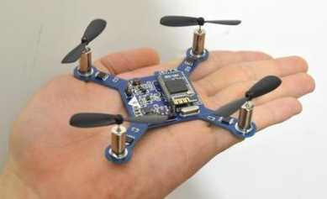
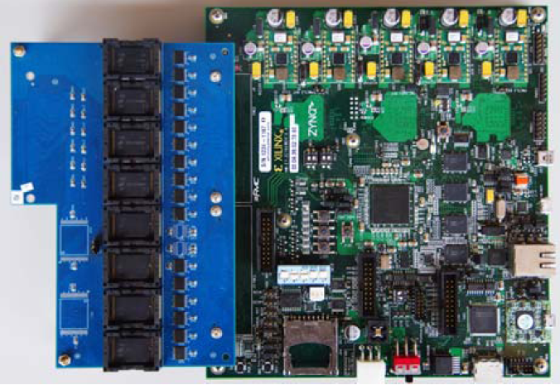
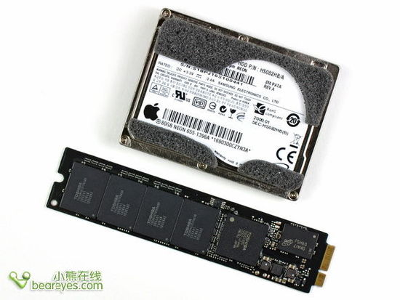
2011.9 - 2014.5, 博士后研究员
香港理工大学
基于清洁能源的实时调度算法
HDD 硬盘
Flash 阵列
正反各4片32GB Flash芯片
控制芯片
SSD 固态硬盘
嵌入式并行闪存存储系统
SSD设备驱动及软硬件优化

Slide 16

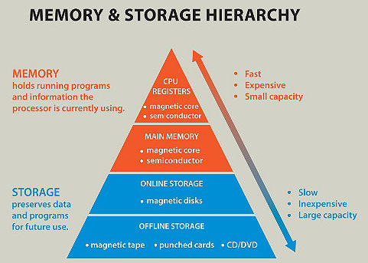
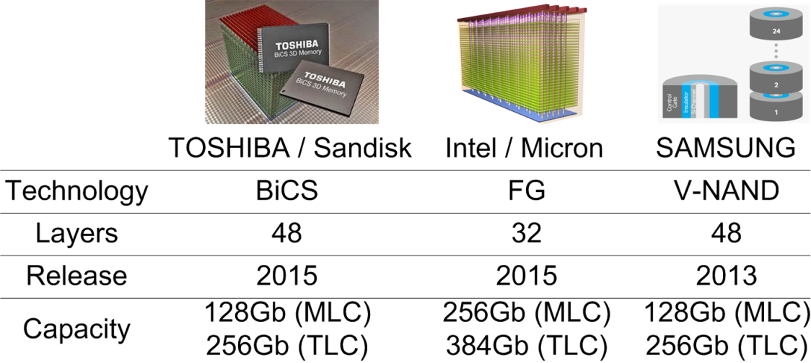
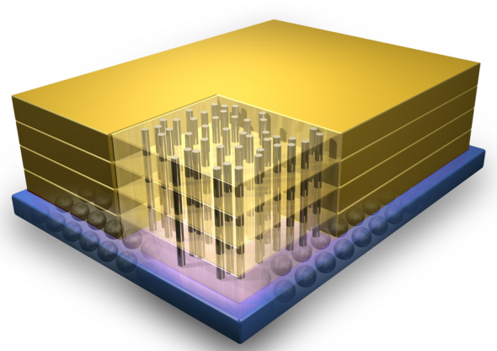
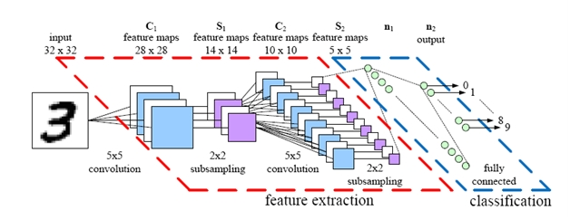
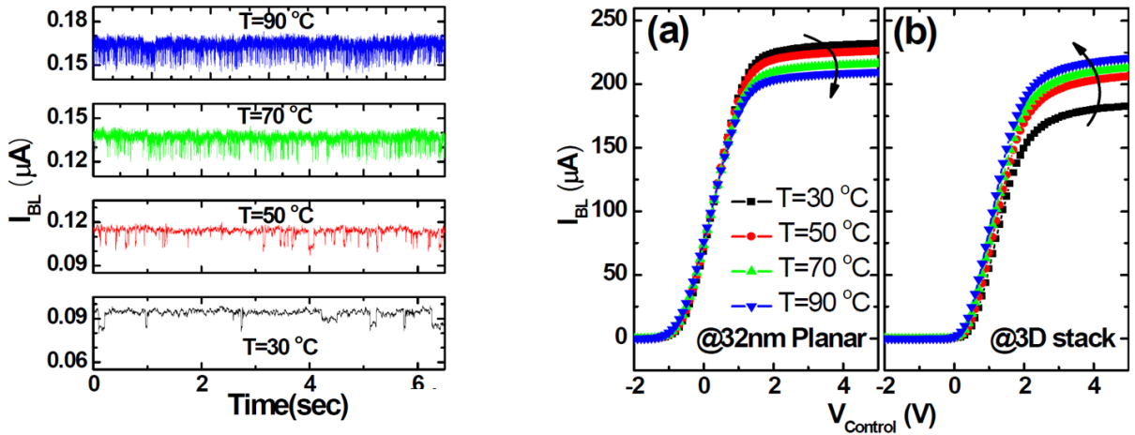
2014.5–至今, 副教授
深圳大学
三维闪存的数据可靠性
面向智能应用的内存计算

Slide 17
谢 谢

